Slide 1



Reporte ejecutivo

Slide 2

Resumen demográfico de la tienda:
Del personal joven (18 a 29), el 35.7% no tienen en mente retirarse de la empresa, sin embargo, hay un 15.7% que sí lo está considerando. No hay nadie de 40 a 49 años que tenga de momento esta idea.
El tiempo de traslado de la casa a la empresa no constituye un factor que influya en la percepción de las oportunidades de crecimiento
Son más hombres que mujeres quienes perciben injusto el salario

Slide 3
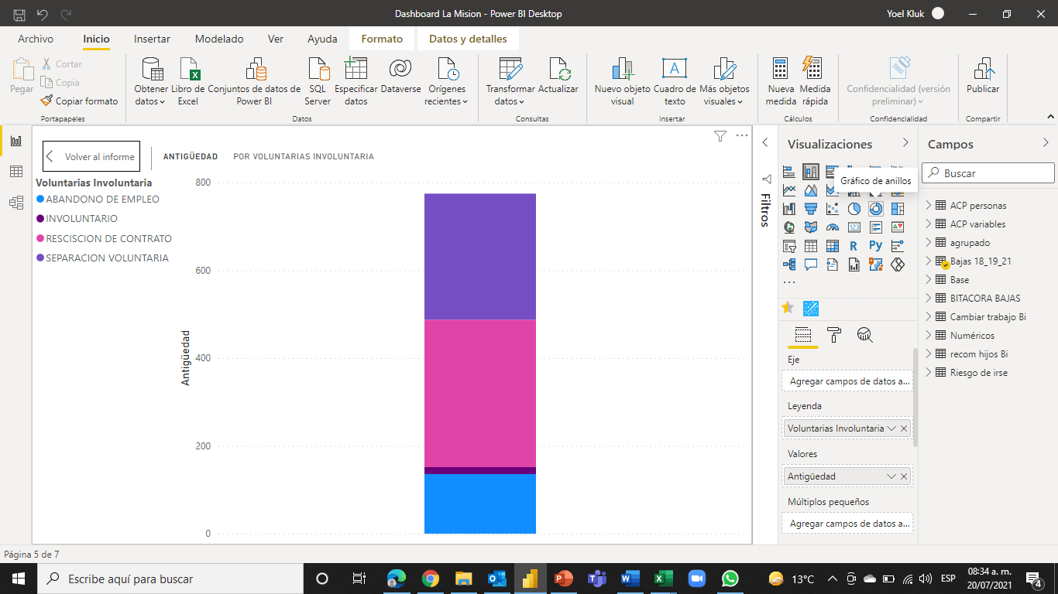
¿Se puede predecir la rotación? ¡si!

Slide 4
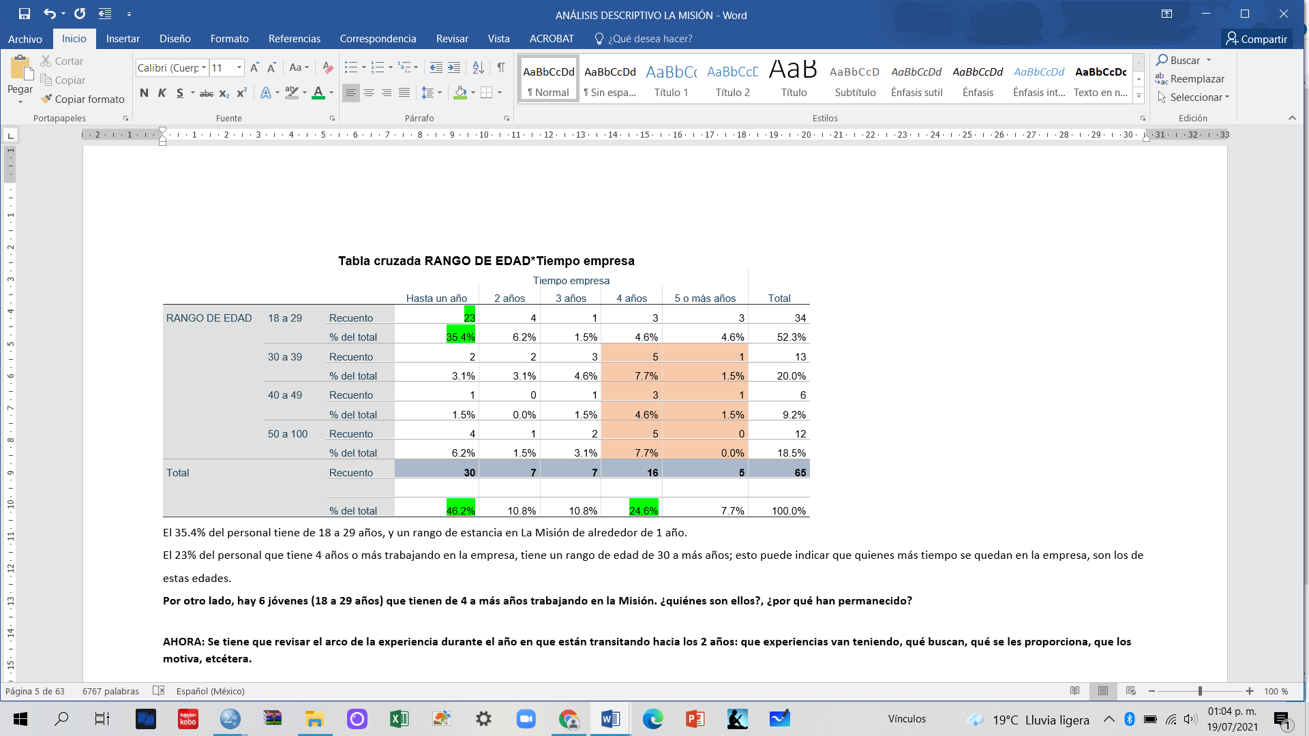
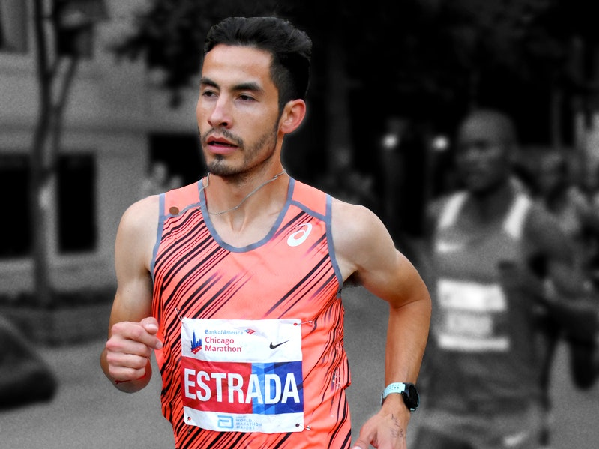
Primeras conclusiones:
La gente joven es la fortaleza de La Misión, pero, a la vez, es su mayor riesgo (en cuanto a rotación se refiere):
Las personas de más de 30 años, pueden tender hacia una mayor permanencia que las personas más jóvenes.
Es necesario realizar acciones para cruzar “EL MURO”: lograr que las personas jóvenes (18 a 29 años) persistan en laborar en La Misión, pasando del año y tantos meses de trabajo hacia más tiempo.

Slide 5
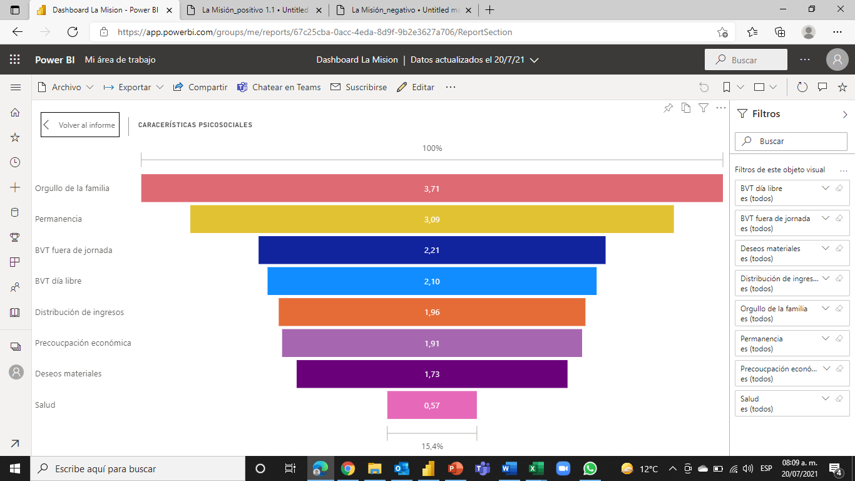
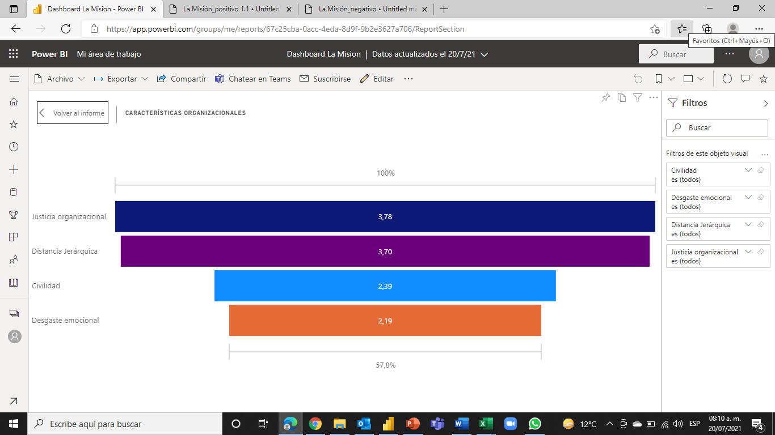
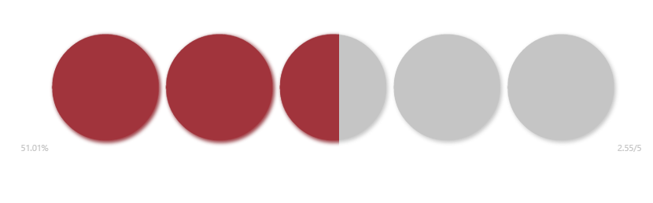
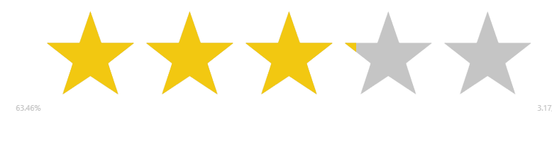
¿Cuál es el ambiente general de la tienda? Y, ¿eso impacta el riesgo de rotación?
Características psicosociales
Características organizacionales
Riesgo general de rotación: 51.01%
Ambiente laboral: 63.46

Slide 6
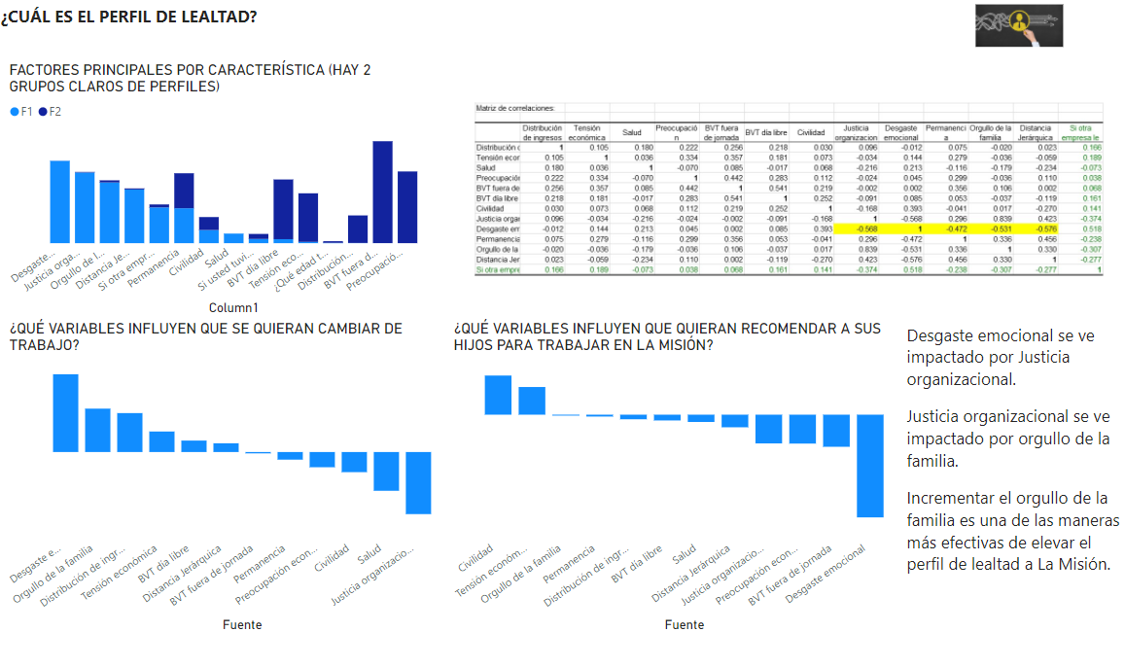

Slide 7

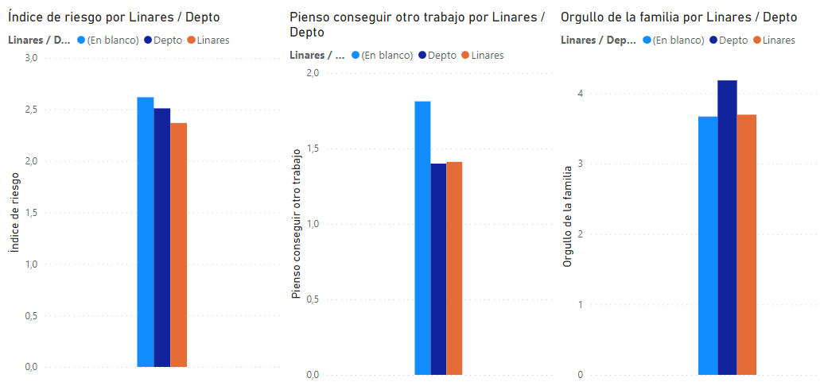
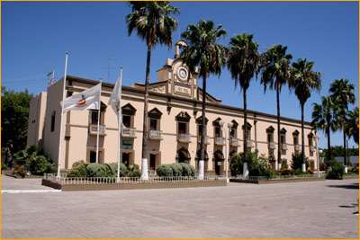
¿Qué tan importante es que seas de Allende?
Aparece un número importante de colaboradores, 32.8%, cuyo tiempo de traslado es de hasta 30 minutos como máximo, y consideran que no hay buenas oportunidades de crecimiento en La Misión; es decir, viven en Allende y no ven a la empresa como una oportunidad de desarrollo.

Slide 8
Preguntas
¿Cuándo el colaborador entra a La Misión, tiene intención de trabajar por mas de 2 años?
¿Tu crees que hay áreas mejores que otras? ¿Por qué?
¿Son más leales los que vienen de Linares?
La mas importante: ¿Qué puedes hacer tú?
¿Qué te falta de La Misión para hacerlo?

Slide 9

Resumen del pulso general de la tienda
En cuanto al BONO DE PRODUCTIVIDAD, la proporción de personas menos satisfechas con este incentivo se da más en hombres que en mujeres; sin embargo, hay un número importante de hombres y mujeres que están satisfechos con el BONO.
La mayor parte del personal siente alegría cuando encuentra a un familiar o conocido mientras desempeña sus labores.
Hay más mujeres que hombres que perciben desgaste emocional por el trabajo.
En relación a la CIVILIDAD, la mitad de empleados que está satisfecha son jóvenes de 18 a 29 años.
En general, el jefe tiene un buen trato hacia el personal; y más bien hay ciertos colaboradores que no tienen un óptimo trato hacia el jefe; esto podría tener relación más con la idiosincrasia del personal más que con el trato del jefe hacia ellos.
No hay un área de trabajo en donde prevalezca el desgaste emocional, pero aparece más en algunas mujeres.
Los colaboradores invierten básicamente su dinero en comida.
Preferirían gastar su dinero en obtener un auto, tanto hombres como mujeres, sobre todo jóvenes, sin importar si piensan irse o quedarse a laborar en la Misión.
Primeramente, se enteraron del trabajo en La Misión por un conocido y, en segundo lugar, por invitación personal.

Slide 10
Sociometría
Principales personas para hacer debrief y coaching:
Gerentes: Manuel, Jorge y Jonatan
Todos los responsables de área +
Reyes Arenas Brayan Guadalupe
De Santiago Tamez Jesus Eugenio
Morales Mendoza Nancy Elizabeth
Herrera Leal Álvaro
Alvares Mireles Yajaira Janeth (pero para “convertirla”)
Hay una enorme influencia positiva del corporativo en la tienda
Preocupa la influencia y riesgo de rotación Barrera Rieyes Gabriela
Desarrollo de competencias gerenciales principalmente como transferencia de Manuel a Jorge y Jonatan
Sesión de liderazgo con (riesgo de perder líderes): Alvares Mireles Yajaira Janeth y Cavazos Ramirez Andrés Eduardo
Junta con “negativos + baja percepción de justicia”
No hay nadie con alto desgaste emocional y que también tenga influencia negativa

Slide 11
Acciones recomendadas
En la medida en que la población laboral está conformada mayoritariamente por jóvenes de 19 a 29 años, es conveniente focalizar las estrategias hacia este grupo:
Los jefes y gerentes necesitan conocer mejor la psicología del trabajador joven: comportamiento, metas, relaciones sociales, ideales, etcétera; con el fin de canalizar sus aspiraciones.
La Misión requiere planes específicos de desarrollo para los jóvenes: capacitación, entrenamiento, desarrollo de carrera, etcétera; de otra manera, una vez que estos colaboradores cubran su periodo de estancia, se irán.
El personal joven radicado en Allende, es un grupo focal: al no encontrar desarrollo en la Misión, ellos pueden hacer publicidad negativa de la empresa.
Sin embargo, lo contrario también puede ocurrir: que promuevan su lugar de trabajo como un buen sitio de desarrollo. Como la mayoría de los colaboradores se enteraron del trabajo en la Misión por un conocido, esta persona está transmitiendo la reputación de la empresa.
La reputación de La Misión se ha de fundamentar en este grupo de gente joven, de ahí que es necesario organizar tanto incentivos como actividades formativas y recreativas para ellos.
Este grupo joven, tiene la ilusión de obtener un automóvil; La Misión podría encontrar mecanismos de apoyo en esa dirección, como re-direccionar el Bono de Desempeño o de Puntualidad.
Así mismo, las actividades recreativas para jóvenes podrían incluir torneos deportivos, por ejemplo.
La reputación de La Misión, podría alcanzar a las familias de estos jóvenes: con eventos patrocinados por la empresa (convivios en casa de los colaboradores que obtengan cierto nivel de desempeño o que busquen un patrocinio de la empresa para eventos familiares o sociales en productos como refrescos, cerveza, botana, sillas, mesas, música, etcétera, lo cual le daría a la empresa una publicidad social de alto impacto.
Las mujeres son un grupo de interés y desarrollo.

Slide 12
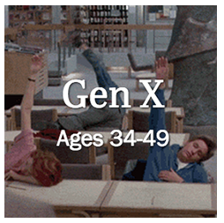
Acciones recomendadas
Otra opción distinta sería no contratar preferentemente jóvenes de 18 a 29 años, sino personal de mayor edad, aunque no tengan experiencia y se les capacite; ellos pueden retribuir con permanencia a diferencia de la volatilidad de los más jóvenes.

Slide 13
Acciones recomendadas
Crear una entrevista de reclutamiento dedicada - MatterTalent
Hacer una campaña de comunicación interna usando una narrativa diseñada para la tienda
Crear una evaluación de desempeño y medir el desempeño 2 veces al año. Ligar el bono de desempeño con esta métrica.
Cambiar el bono de puntualidad que se percibe como castigo y no como premio.
Entrevistas y sesiones de desviación positiva
Capacitación y desarrollo gerencial
Capacitación de plataforma de consulta MatterTalent
Corporativo haga una reunión semanal con todos los encargados de área
Revisión de Jorge… que cada gerente tenga una junta semanal con sus encargados
Cada candidato revise al gerente

Slide 14
Coaching y debrief usando resultados individuales
26 al 30 de Julio

